Slide 1
BC-Learning+ProtoNet Thought 1
Rick Liao

Slide 2
研究目的
採用少量的數據產生好的聲音分類模型
好的模型代表：
泛化能力好。
小模型一樣達成接近較大模型的分類能力。
準確率高。

Slide 3
BC-Learning+ProtoNet想法
BC-learning簡單來說：
有Data-Augmentation的功能。
強化Fisher’s Criterion以達成更好的分類。
Proto-Net簡單來說，做二件事：
學習input→embedding的非線性映射。
計算類別的protype representation。
結合BC-Learning及ProtoNet的目的：
以更少的樣本得到泛化更好的訓練模型。

Slide 4
BC-Learning+ProtoNet概念圖
x₁= f(mixr(A,B))
f(x_{c})
x₂= f(mixr(A,B))
x_{n}= f(mixr(A,B))

Slide 5
BC-Learning+ProtoNet想法
BC-learning實作上的重點在一個有N個類別的訓練集中，隨機選取個M個類別(N >M)，在從這M個類別中各隨機選取1個樣本進行混合，而這個混合的樣本的標籤，也是依照樣本混合比例進行產生。這是BC-Learning不嚴謹的白話文描述。
Proto-Net簡單來說，做二件事：
學習input→embedding的非線性映射。
計算類別的protype representation。
結合BC-Learning及ProtoNet的目的：
以更少的樣本得到泛化更好的訓練模型。

Slide 6
BC-Learning+ProtoNet想法(Cont.)
問題點：
BC-Learning中樣本的產生方式修改。
由BC-Learning產生出來的樣本，對應的 Label如何產生，才能符合ProtoNet的需求。
類別的protype representation與BC-Learning產生的訓練集如何…
Loss-Function的定義。

Slide 7
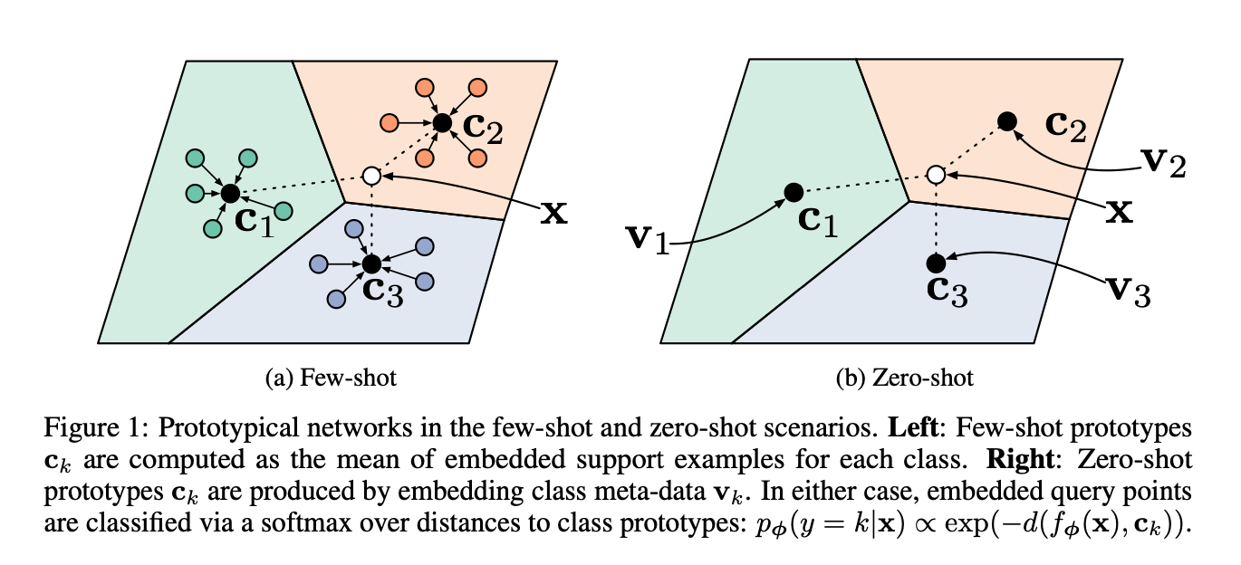
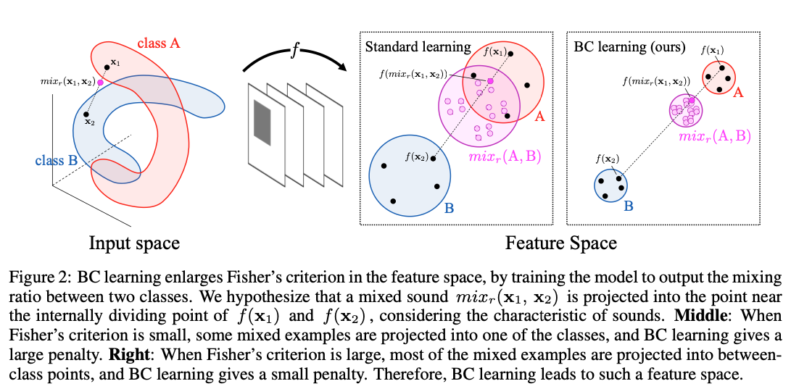

Slide 8
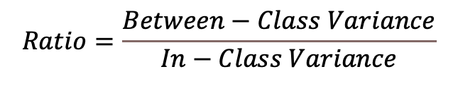
Fisher’s Criteria
In-Class Variance
$$Ratio=\frac{Between−Class Variance}{In−Class Variance}$$
Ratio值小表示in-class variance值大，點較分散。
Ratio值大表示in-class variance值小，點較集中。
Between-Class Variance

Slide 9
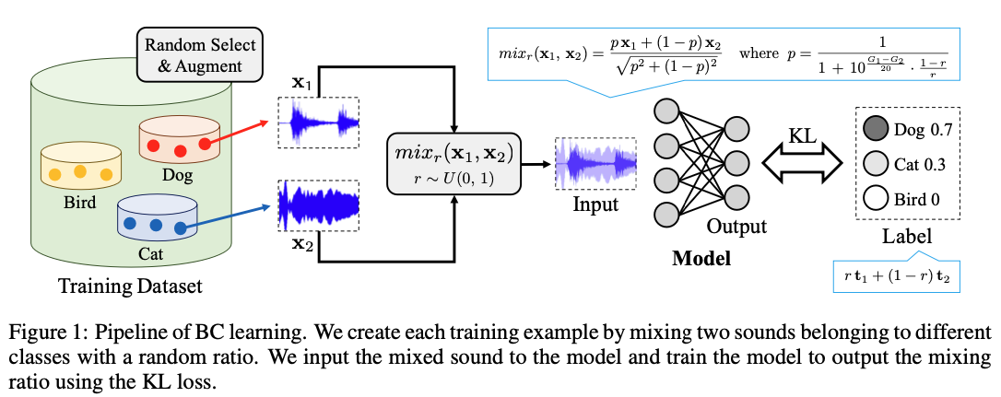
Pipe-Line of BC-Learning

Slide 10
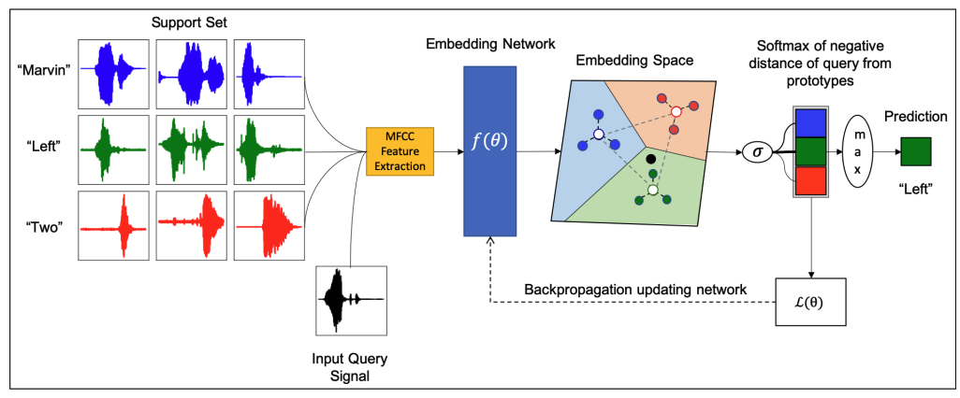
Pipeline example of ProtoNet for KWS

Slide 11
Prototypical Network Review
Prototypical Network主要在解決few-shot even one-shot learning中overfit的問題以提高分類的準確率。
Prototypical Network應用在few-shot and zero-shot learning.
其假設為：
每個類別，存在一個Embedding，在這個Embedding中，Point Cluster(點簇)是圍繞在這個類別的單一原型(a single prototype representation)表示。
為達成上述假設，針對few-shot learning and zero-shot learning, we do：
For few-shot learning
使用NN學習一個input→embedding的非線性映射。(Learn a mapping of input into embedding)
每個類別，以類別中的所有點的mean做為其protype representation。

Slide 12
Prototypical Network Review (Cont.)
For zero-shot learning
每個類別以meta-data來表示。
針對每個類別，以meta-data學習一個此類別的embedding到一共享的空間，並以這個embedding做為此類別的protype-representation。(learn an embedding of the meta-data into a shared space to serve as the prototype for each class)
分類方法則是找出embedded query input距離哪一個類別的protype representation最近。

